Slide 1
МБДОУ детский сад «Оленёнок» Дистанционное музыкальное занятие № 4 Подготовительная группа Музыкальный руководитель: Башкирцева Н.О.
Notes:
«Волшебные нотки».

Slide 2
Рекомендации родителям: Учить двигаться под марш в соответствии с контрастной музыкой, высокий, чёткий, бодрый шаг
Музыкально-ритмические движения
«Марш» Музыка Ж.Б. Люлли
Notes:
Коммуникативная полька

Slide 3
Notes:
Заколдованный лес

Slide 4
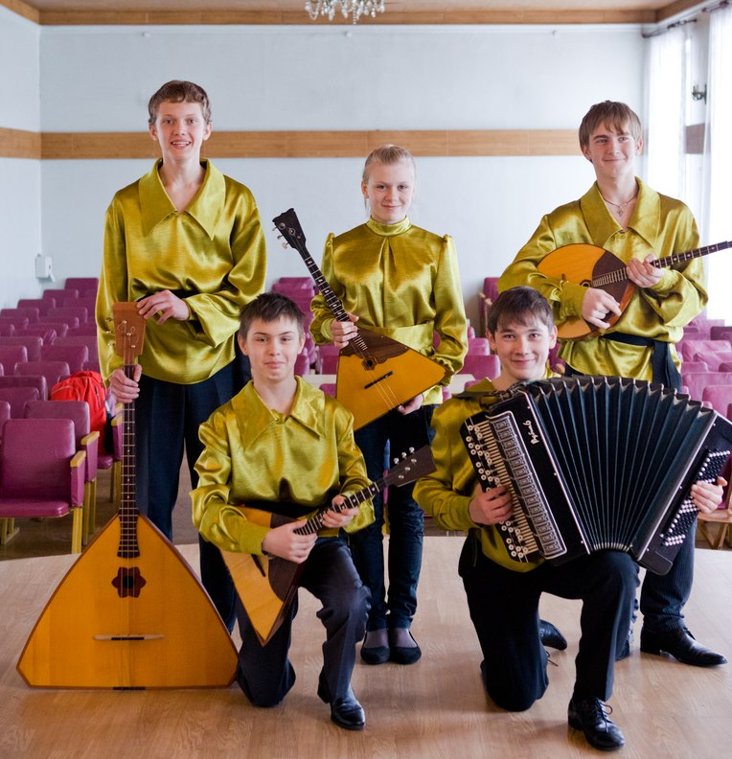
Восприятие музыки (слушание)
«Русский наигрыш» Народная мелодия
Рекомендации родителям:
Прослушать музыкальное произведение вспомнить название, можно аккомпанировать на любом ударном музыкальном инструменте

Slide 5
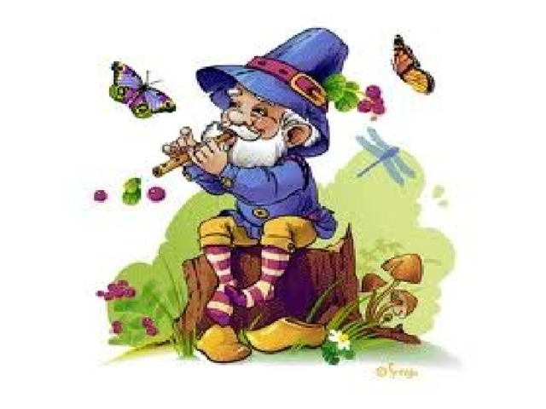
Пение
Георгий Струве Песня «Пестрый Колпачок»
куплет:
Раз сидел веселый гном на пеньке под елкой
И латал свой колпачок хвойною иголкой
Ти - ла - ла, да ти - ла - ла на пеньке под елкой
И латал свой колпачок хвойною иголкой.
Notes:
Задание – спеть песню.

Slide 6
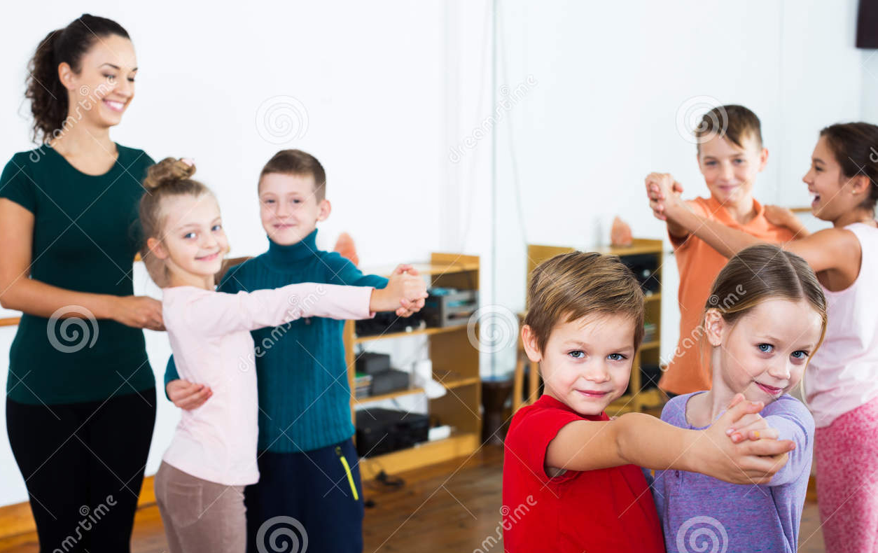
Пляска «Ищи!»
Рекомендации родителям: Развивать у ребёнка способность передавать движения в соответствии со словами и музыкой

Slide 7
Рефлексия
Рекомендации родителям:
К какому жанру относится прослушанное вами музыкальное произведение? (марш)
Какие музыкальные инструменты звучали в народной мелодии «Русский наигрыш»
Обсудите с ребёнком, какой вид музыкальной деятельности понравился больше всего?
(петь, танцевать, слушать музыку). Почему?
Notes:
Речевое музицирование

